Slide 1
Ознакомление дошкольников с природными ресурсами и профессиями родного края посредством образовательных терренкуров.
Воспитатель: Леонова А. В.,
Шумаева И.В.
МБДОУ д/с №7 «Солнышко», г. Топки
Ноябрь, 2022г.

Slide 2
СТРАТЕГИЯ РАЗВИТИЯ И ВОСПИТАНИЯ В РФ НА ПЕРИОД ДО 2025 ГОДА
Социальный заказ, необходимый государству и обществу
ВОСПИТАНИЕ
гражданин своей Родины
патриот с активной жизненной позицией

Slide 3
Одна из задач на 2022-2023 учебный год: расширять у детей интерес к малой родине - Кузбассу через ознакомление с профессиями, связанными со спецификой родного края.

Slide 4
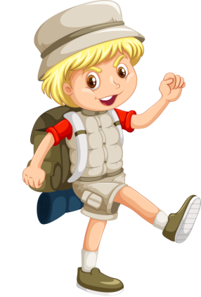
Цель образовательного терренкура: оздоровление организма воспитанников, повышение уровня двигательной активности, познавательно-исследовательская деятельность детей и взрослых.
Задачи:
-развивать интерес и любовь к родному краю;
-поддерживать интерес детей к истории возникновения родного края;
-способствовать развитию физических качеств (ловкость, быстрота, гибкость), координации движений;
-познакомить детей с профессиями работников цементного завода;
-воспитывать патриотические чувства, уважение к людям разных профессий.

Slide 5
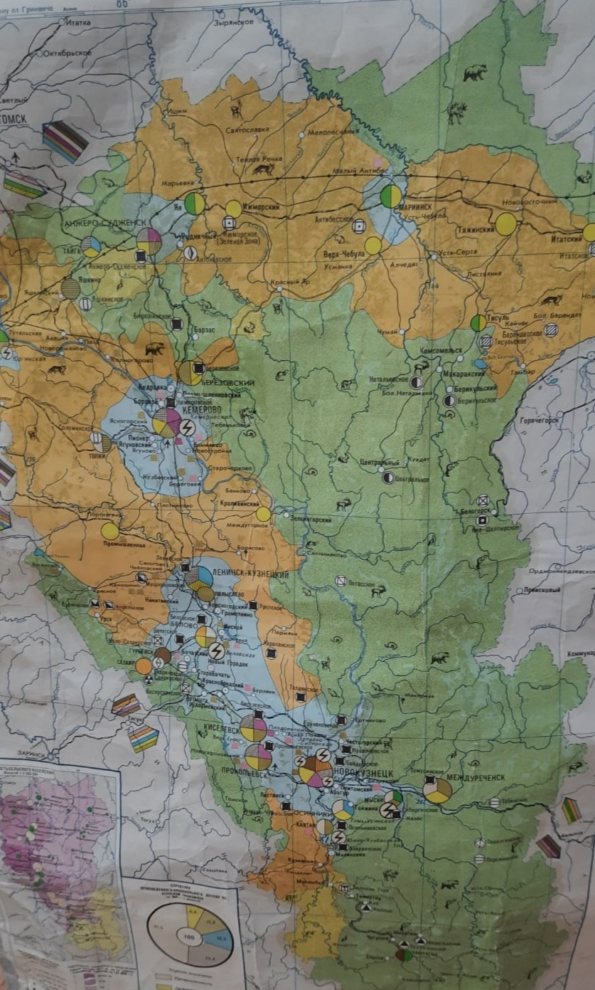
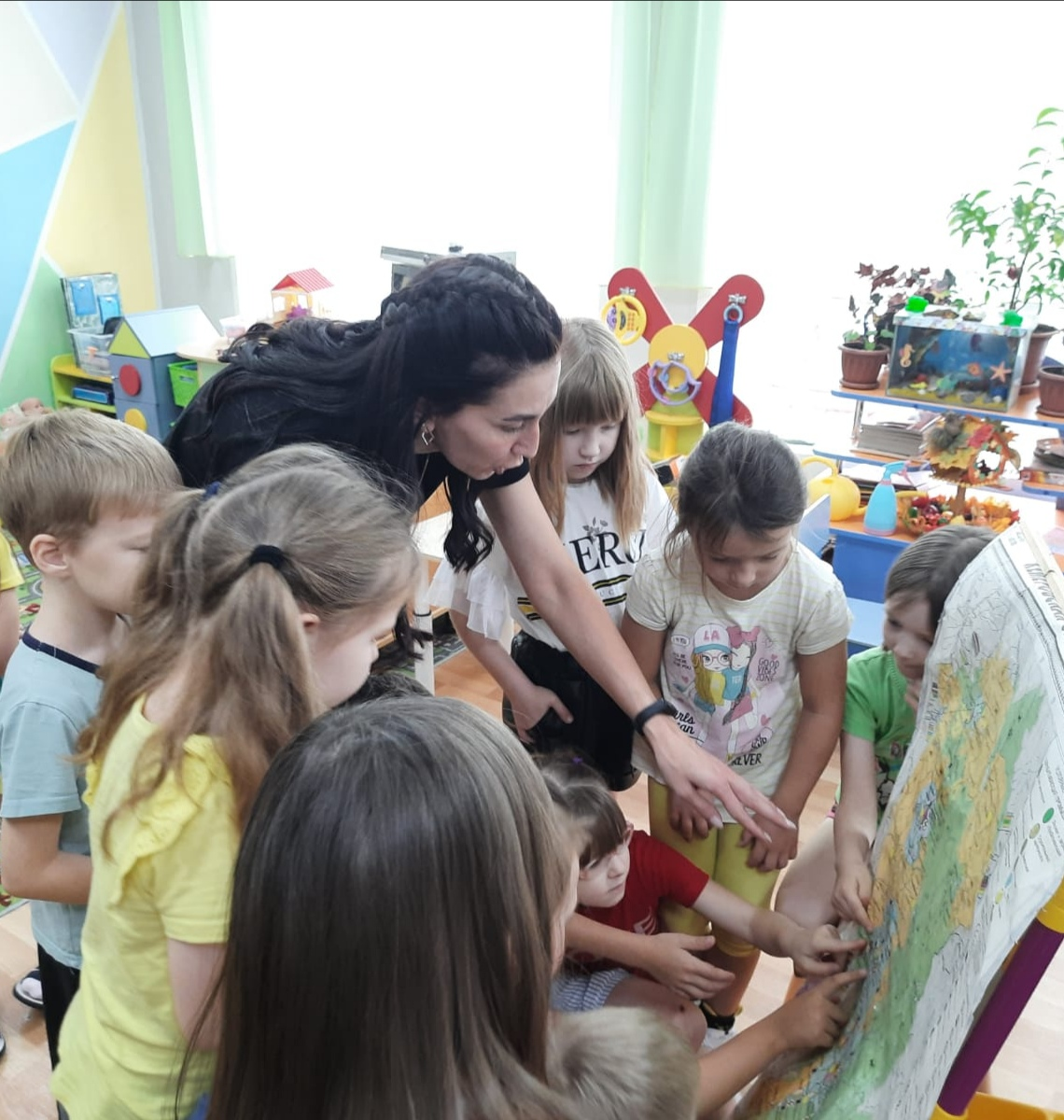
Природные ресурсы Кузбасса

Slide 6
Перспективный план работы
Природный ресурс – профессия
Время реализации
Известняк – рабочие Топкинского цементного завода
Октябрь
Природа – художник, поэт
Ноябрь
Уголь - шахтёр
Декабрь
Горы – лыжный спорт
Январь
Тайга – лесничий, егерь
Февраль
Металлургия - металлург
Март
Сельское хозяйство - фермер
Апрель

Slide 7
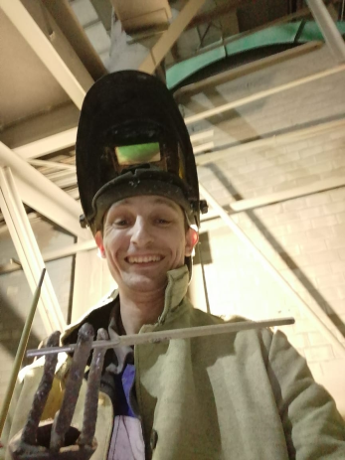
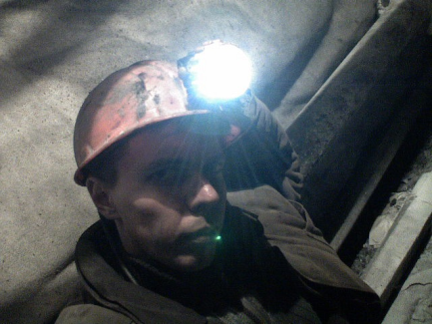
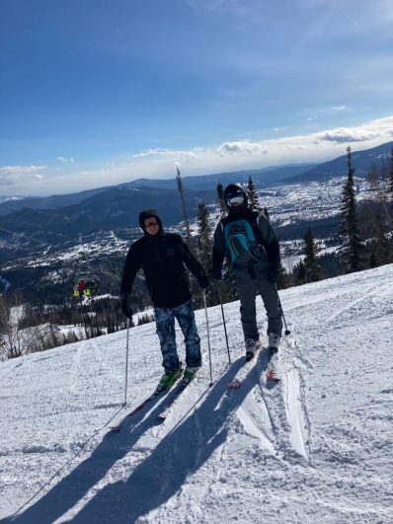
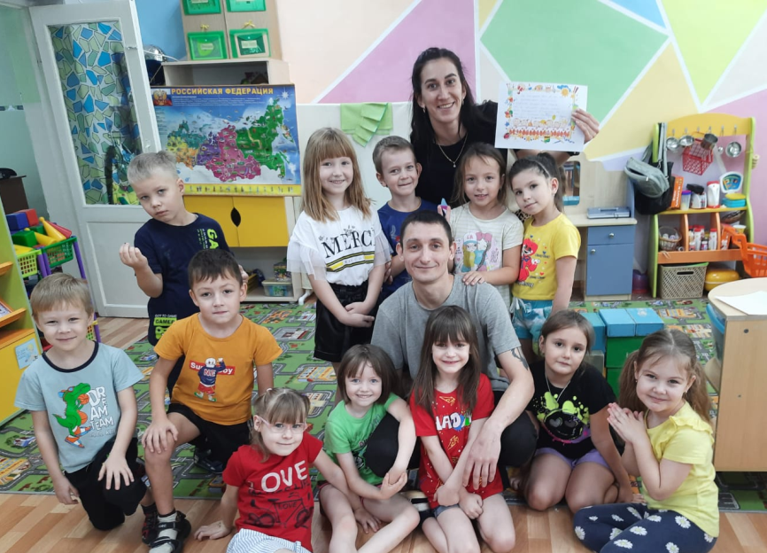
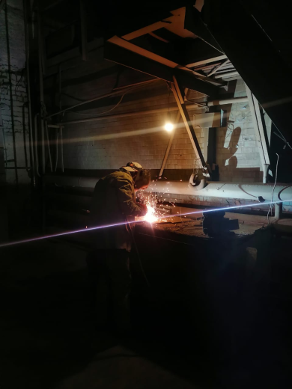
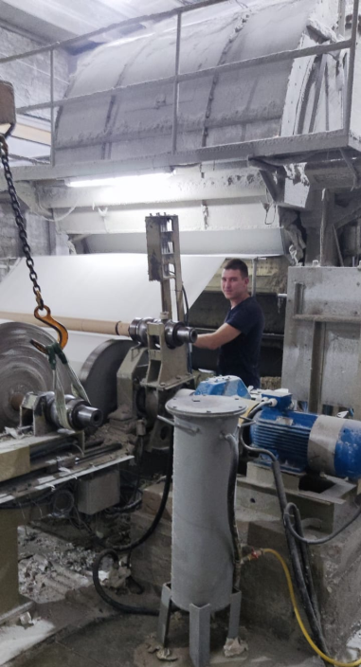

Slide 8
Патриотическое воспитание
систематическая и целенаправленная деятельность
готовность к выполнению гражданского долга
высокое патриотическое сознание
чувство верности своему Отечеству

Slide 9
Спасибо за внимание!

